Slide 1
TIS13531 METODOLOGI PENELITIAN
Minggu 12 – Metode Penelitian

Slide 2

Metode Penelitian
Teknik Pengumpulan Data
Instrumen Pengumpulan Data
Teknik Pra-Pemrosesan Data
Teknik Pemrosesan Data (tergantung bidang)
Metode/Algoritma Yang Diusulkan
Pengujian dan Validasi

Slide 3
Bagian Bab 3
Di bagian ini semuanya murni berupa perencanaan
Eksekusi Observasi, Eksperimen, atau Survey dilakukan ketika Bab 4 dimulai. Dikarenakan menunggu persetujuan dari Dosen Penguji
Jika proposal diterima mahasiswa bisa langsung melakukan eksekusi pengumpulan data. Khususnya survey, dan observasi

Slide 4
Teknik Pengumpulan Data
Ketika kita akan melakukan penelitian, kita pasti memerlukan yang namanya data.
Data bisa dikumpulkan dengan cara:
Survei
Observasi
Eksperimen
Minta Dari Sumber Yang Terpercaya

Slide 5
Teknik Survey
Sesuai dengan namanya, teknik ini mengumpulkan pendapat orang-orang untuk dijadikan data.
Dikarenakan sumber yang tidak terbatas (jumlah orangnya terlalu banyak), survey hanya mengambil sebagian data. Ini disebut sebagai sampel.

Slide 6
Ilustrasi
Populasi
Data Sampel
Sangat sulit untuk meminta data populasi, kecuali penelitian tersebut memiliki waktu yang sangat panjang

Slide 7
Teknik Survey
Kuesioner
Membuat satu set pertanyaan yang nantinya akan dijawab oleh responder
Wawancara
Sama dengan kuesioner, hanya wawancara hanya bisa dilakukan per orang secara langsung.

Slide 8
Instrumen Survey
Kuesioner
Alat Tulis
Komputer dan spesifikasi
Media Kuesioner (online, atau offline)
Internet

Slide 9
Instrumen Survey
Wawancara
Audio Recorder
HP dengan Audio Recorder
Catatan Daftar Pertanyaan
Alat Tulis

Slide 10
Pre-Pemrosesan Data
Data yang dikumpulkan tidak serta merta dapat digunakan secara langsung.
Data yang tidak di pra-proses akan membuat peneliti mengalami kesulitan melakukan analisa
Tahap ini berguna untuk mengubah data yang dikumpulkan tadi menjadi data yang mudah diolah baik secara analog maupun digital

Slide 11
Pre-Pemrosesan Data - Survei
Data yang dikumpulkan secara offline, harus dikumpulkan menjadi satu data yang bisa disimpan secara analog maupun digital
Data satu per satu harus dibaca lalu dimasukkan ke dalam Excel/Program SpreadSheet lainnya untuk mempermudah analisa nantinya
Buatlah field yang disesuaikan dengan kuesioner yang telah dibuat

Slide 12
Pre-Pemrosesan Data - Survei
Data yang dikumpulkan secara online biasanya tidak perlu melakukan ini.
Karena penyedianya sudah menyimpan data-data tersebut secara digital, dan kita hanya perlu mendownloadnya saja
Lalu kita dapat melakukan pemrosesan data sesuai dengan yang kita inginkan.

Slide 13
Pemrosesan Data
Di tahap ini, data yang sudah dirapikan (pra-pemrosesan) dapat diproses sesuai dengan metode/algoritma yang diharapkan
Bertujuan untuk membuat hipotesis sementara, yang kemudian diproses dengan algoritma yang diinginkan.
Hasil dari proses nantinya itulah yang akan menjadi konklusi dari hipotesis

Slide 14
Pemrosesan Data - Survey
Data sudah dirapikan tadi kita proses, sehingga mendapatkan data yang lebih detail
Bisa dengan menggunakan metode statistika untuk melihat rata-rata, median, modus.
Dari situlah kita bisa mendapatkan hipotesis sementara, sebelum algoritma dimasukkan

Slide 15
Pemrosesan Data - Survey
Data mining mengharuskan data untuk diproses terlebih dahulu sebelum mendapatkan konklusi
Cara pemrosesan data di Data Mining bisa berbeda-beda sesuai dengan algoritma yang digunakan

Slide 16
Teknik Observasi
Sesuai dengan namanya, teknik ini melakukan observasi tingkah laku dari objek penelitian.
Objek yang diteliti hanya boleh satu (atau satu jenis) saja, tidak boleh lebih demi menghindari data yang tidak akurat.
Dan memiliki jangka waktu yang cukup panjang
Contoh:
Observasi pertumbuhan kacang hijau
Observasi perilaku semut merah terhadap musuh

Slide 17

Ilustrasi
Yang bisa diobservasi:
- Makhluk Hidup
- Software/Aplikasi
- Hardware/Perangkat Keras

Slide 18
Tipe-tipe Observasi
Observasi Terkontrol
Observasi yang dilakukan di laboratorium
Observasi Alami
Observasi yang dilakukan secara spontan tanpa ada persiapan
Observasi Partisipan
Variasi gabungan dari terkontrol dan alami
https://www.simplypsychology.org/observation.html

Slide 19
Untuk Teknik Informatika?
Para mahasiswa TI dapat melakukan observasi terkontrol daripada spontan.
Observasi Terkontrol ini juga bisa disebut dengan eksperimen, hanya objek yang diteliti itu hanya satu.
Data yang dapat diambil adalah perilaku dari software/hardware yang diobservasi

Slide 20
Instrumen Observasi
Komputer dan Spesifikasinya (harus dijabarkan)
Perangkat Lunak yang digunakan (harus dijabarkan)
Instrumen tergantung dari bidang sang peneliti juga

Slide 21
Pra-Pemrosesan Data - Observasi
Pada dasarnya data yang dikumpulkan dari observasi sudah cukup untuk dimengerti oleh sang peneliti.
Namun terkada tahap ini tetap harus dilakukan untuk lebih mempermudah.
Observasi software bisa menggunakan teknik dokumentasi Software Requirement Specification

Slide 22
Pra-Pemrosesan Data - Observasi
Dari dokumentasi SRS itulah kita dapat mengetahui apa yang dilakukan software tersebut
Aspek-aspek apa saja yang dipunyai software tersebut
Serta kelebihan dan kekurangan dari tiap-tiap aspek software
Data dari observasi biasanya tidak perlu di proses lagi, tergantung bidang yang dipilih

Slide 23
Isi Dokumentasi SRS
Pendahuluan
Dekripsi Sistem Software
Functional Requirement (Tingkah laku software, fitur-fitur, dll)
Non-Functional Requirement (Aspek-aspek yang dimiliki software)

Slide 24
Teknik Eksperimen
Teknik ini mengharuskan peneliti membuat sebuah setup atau sebuah skenario-skenario yang harus dijalankan demi mendapatkan data
Untuk TI bisa berupa jaringan yang di mana penelitinya diharuskan membuat topologi sebelum skenario dijalankan.
Atau software yang dijalankan di lingkungan tertentu, contohnya: Sandbox

Slide 25
Teknik Eksperimen
Eksperimen juga bisa dilakukan dengan simulasi (sandbox) untuk mencegah kerusakan/kejadian yang tidak diinginkan terjadi di situasi nyata.
Dan juga harganya jauh lebih murah dibandingkan eksperimen dengan benda nyata.
Contoh: Simulasi packet tracer/GNS3 untuk bidang jaringan dapat mengurangi pengeluaran untuk pembelian perangkatnya yang asli

Slide 26
Teknik Eksperimen
Harus memiliki skenario sebelum melakukan eksekusi eksperimen
Skenario yang dimaksud adalah, objek apa, melakukan apa, di mana lokasi dia berada, dan lain-lain
Skenario bertujuan sebagai parameter eksperimen yang dijalankan

Slide 27
Instrumen Eksperimen
Tergantung dari bidang sang peneliti
Namun untuk mahasiswa TI, yang khususnya melakukan simulasi. Bisa menyebutkan hardware, dan software yang digunakan.
Jika tidak sebutkan hardware apa saja yang dijadikan alat eksperimen. Contohnya Router atau Switch

Slide 28
Data Eksperimen
Data hasil eksperimen tersebut nantinya dijadikan sebagai hipotesis penelitian.
Eksperimen dapat dilakukan berkali-kali untuk memastikan akurasi data sudah tepat, namun harus dipastikan tidak ada skenario yang berubah saat eksperimen berjalan

Slide 29
Pra-pemrosesan Data - Eksperimen
Untuk teknik eksperimen, pra-pemrosesan data tetap dilakukan.
Tergantung dari data yang di dapat, cara pra-pemrosesan data bisa berbeda-beda.
Jika data yang didapat berupa angka-angka, maka yang dapat dilakukan adalah membuat statistika
Jika data yang didapat berupa sifat-sifat atau non-angka, buatlah dokumentasi seperti SRS tadi

Slide 30
Hipotesis
Dari hasil pengumpulan data, serta pra-pemrosesan data tadilah kita bisa menarik sebuah hipotesis
Ingatlah hipotesis ini bersifat sementara, dan pembuktian dilakukan setelah algoritma diterapkan.
Di dalam Bab 3 ada sub-bab desain sistem yang diusulkan di mana mahasiswa harus mempunyai desain (meskipun simpel) sistem yang akan diterapkan

Slide 31
Metode/Algoritma Yang Diusulkan
Di bagian ini mahasiswa harus menjelaskan desain sistem yang menerapkan metode/algoritma yang dia pilih untuk memecahkan masalah penelitiannya
Desain bisa berupa flowchart, user diagram, skenario, dan lain-lain
Terlebih lagi jika bidang yang dibuat membuat sebuah software

Slide 32
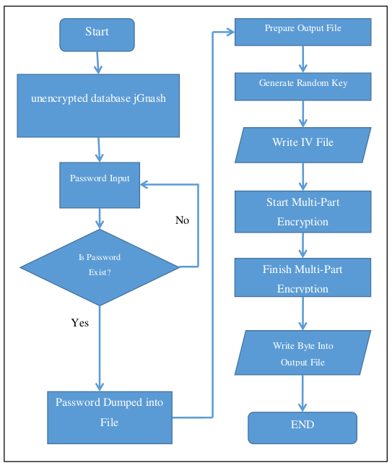
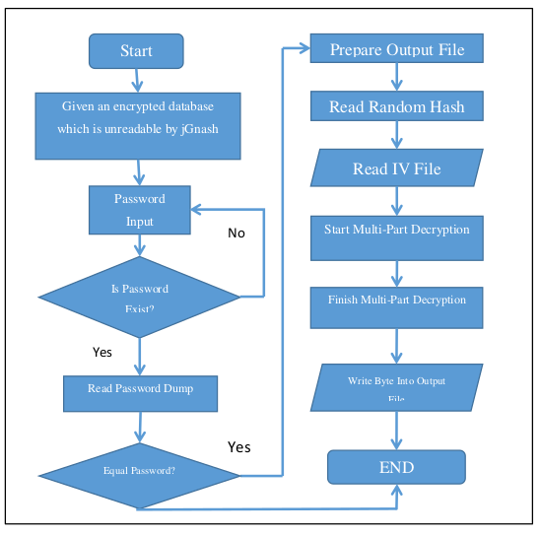
Contoh Desain Sistem

Slide 33
Desain Sistem
Bisa berupa prototyping (program belum jadi)
Blue print software (berupa sketsa software, tatanan layout)
Desain-desain yang ingin digunakan diharapkan disesuaikan dengan arah dari bidang. Jika sistem berupa web, desain dari web tersebut bisa menjadi desain sistem yang diusulkan.
Sementara untuk program, lebih direkomendasikan menggunakan flowchar dibanding desainnya.

Slide 34
Pengujian dan Validasi
Di bagian ini menjelaskan bagaimana mahasiswa melakukan pengujian serta validasinya.
Ini untuk memastikan bahwa penelitian yang dibuat sudah sesuai dengan yang diharapkan
Validasi juga berguna untuk memastikan hasil penelitian telah sesuai atau belum, biasanya yang di validasi itu adalah data

Slide 35
Pengujian dan Validasi
Tergantung dengan metode/algoritma yang digunakan saat penelitian, proses pengujian bisa bermacam-macam.
Yang paling mudah cara pengujiannya adalah dengan cara membandingkan dengan sistem lain. Dari situ bisa didapatkan aspek-aspek apa saja yang bisa menjadi perbandingan
Selain itu bisa melakukan pengujian dengan Test Suite sesuai dengan bidang masing-masing

Slide 36
Contoh
Jika metode/algoritma yang digunakan adalah Advanced Encryption Standard (berarti kriptografi)
Cara mudah untuk menguji hasil enkripsi adalah dengan melakukan cracking. Yaitu dengan brute force
Selain itu bisa menggunakan teknik Dictionary Mode
Atau dengan CryptAnalyze yang tentunya memerlukan waktu yang lebih lama dibandingkan dengan brute force

Slide 37
Contoh
Jika metode/algoritma yang digunakan adalah Jaringan Syaraf Tiruan (berarti data mining)
Cara mudah untuk menguji hasil enkripsi adalah dengan membandingkan akurasinya dengan algoritma lain
Jadi untuk melakukan pengujian, kita menguji satu aspek tersebut dengan berbagai macam cara.

Slide 38
Validasi
Melakukan validasi pada dasarnya sama dengan Pengujian. Namun objek dari validasi ini biasanya adalah data
Data di validasi untuk memastikan data tersebut sudah benar. Jenis data juga mempengaruhi teknik validasi yang harus dilakukan
Jika berupa statistika bisa menggunakan Triangulasi dan lain-lain

Slide 39
Validasi
Validasi juga bisa berupa perbandingan sebelum dan sesudah algoritma diterapkan
Untuk memastikan bahwa ada perubahan ketika algoritma diimplementasikan
Contoh:
Untuk memvalidasi hasil enkripsi dan dekripsi, hasil checksum hash dari masing-masing file akan memperlihatkan perbedaan isi di dalamnya.

Slide 40
Alur Bab 3
Sedikit pendahuluan
Sub-bab Proses Metode Penelitian yang menjelaskan tahap-tahap metode penelitian yang ingin dibuat.
Sub-bab Instrumen Penelitian beserta penjelasannya
Sub-bab Pengumpulan Data harus dijelaskan teknik yang akan digunakan.
Sub-bab Pra-pemrosesan Data di mana mahasiswa harus menjelaskan apa yang harus dilakukan setelah data didapatkan

Slide 41
Alur Bab 3
Sub-bab Metode/Algoritma Yang Diusulkan diberi penjelasan serta grafik/gambar untuk mempermudah penjelasan
Sub-bab Pengujian dan Validasi yang menjelaskan bagaimana mahasiswa melakukan pengujian dan validasi hasil penelitian yang dibuat.

Slide 42
Tugas II
Setelah Bab 1 telah dibuat, lanjutkan dengan Bab 2. Silahkan merujuk ke presentasi minggu sebelumnya untuk mengetahui apa saja yang harus dibuat
Deadline: Satu Minggu Via E-mail
Subjek: MP_Bab2

